Slide 1


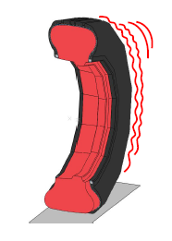

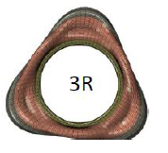
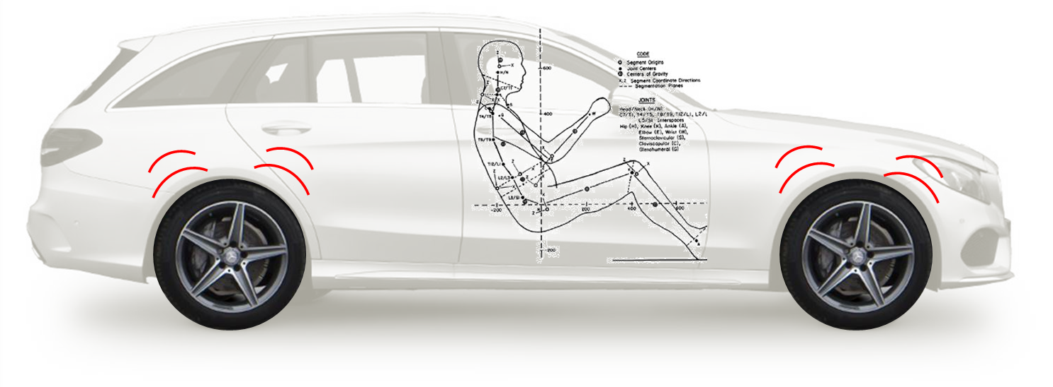
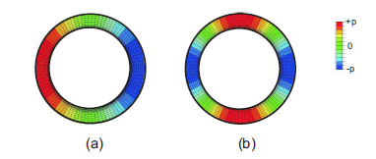
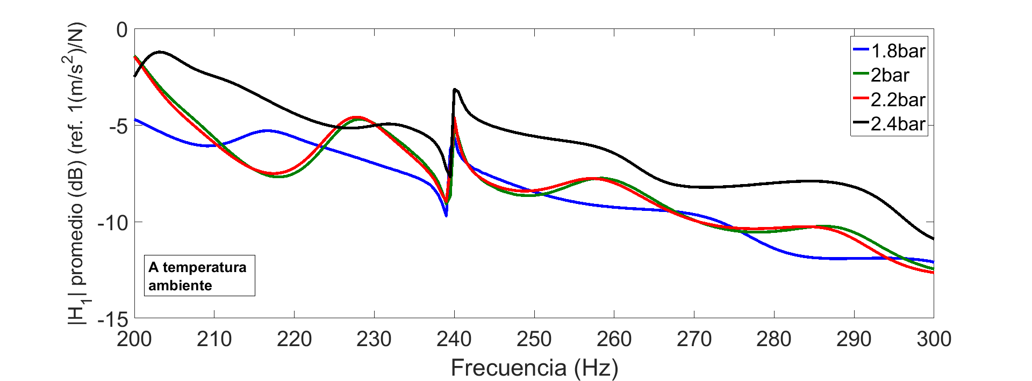
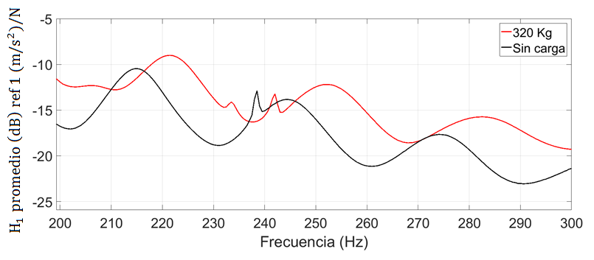
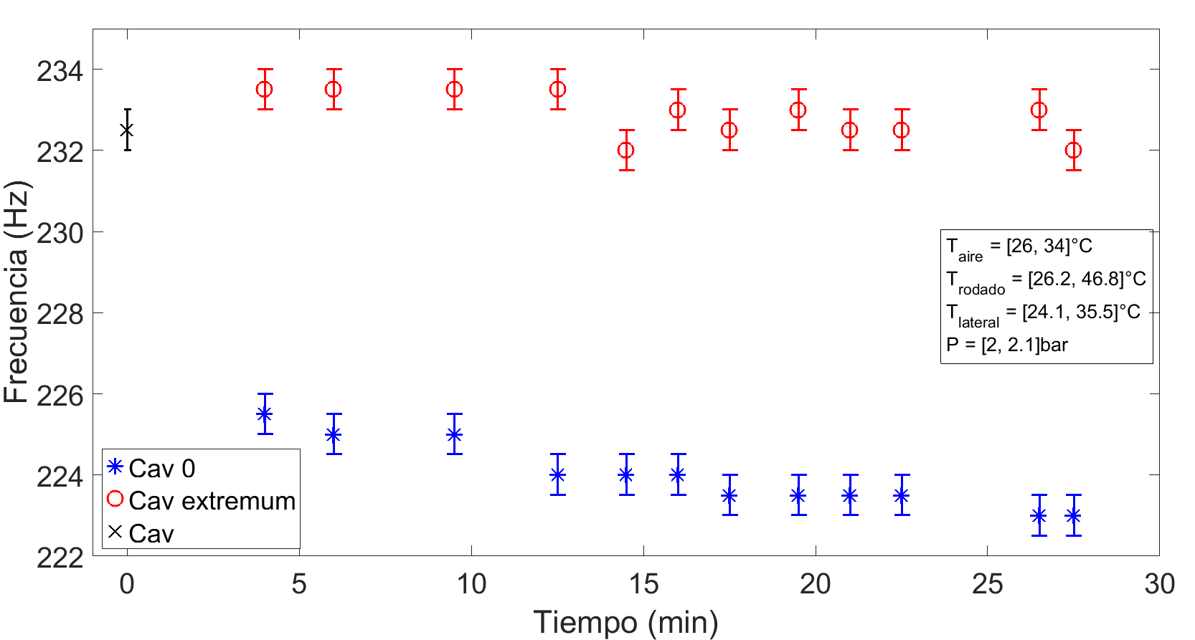
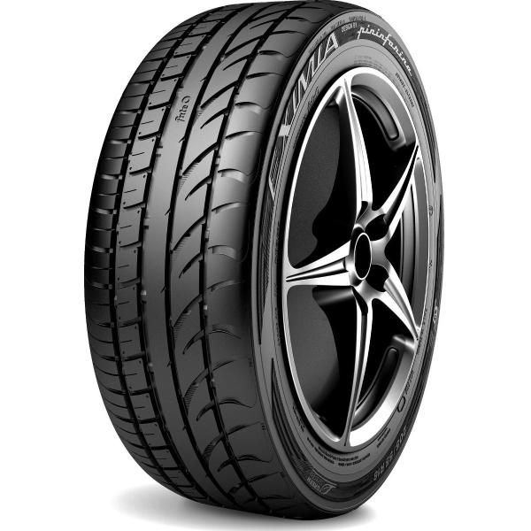
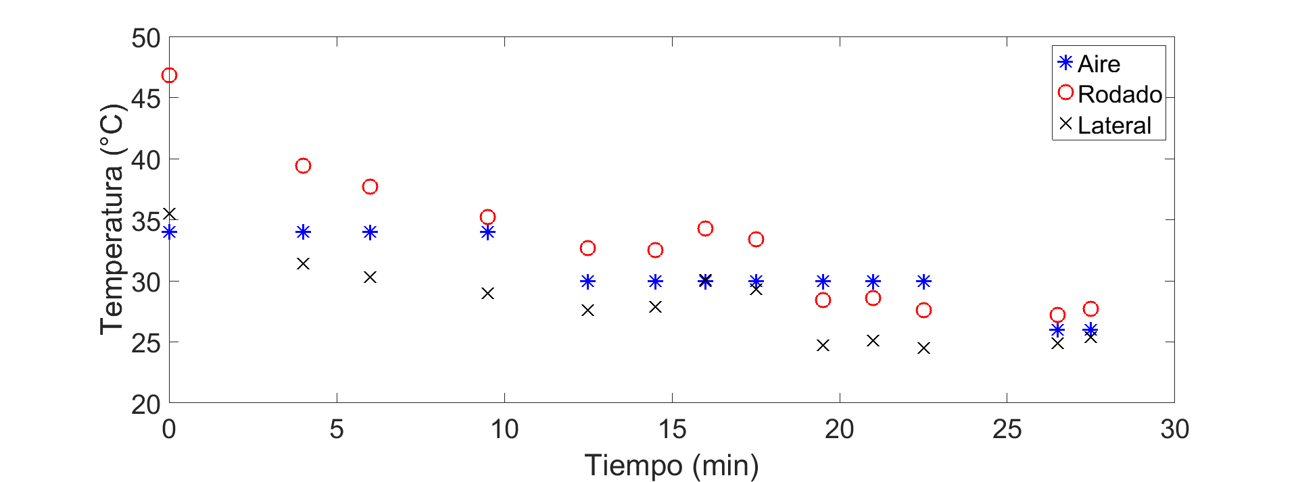
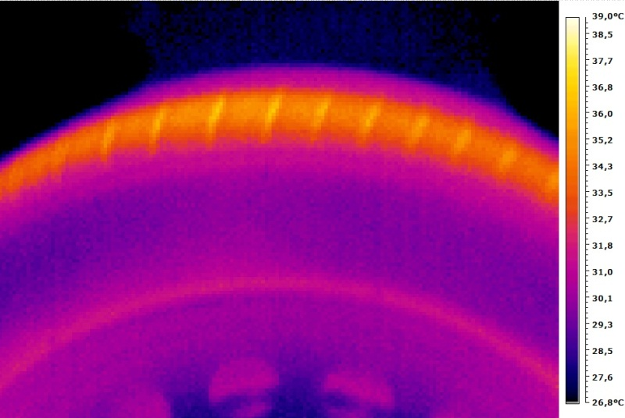
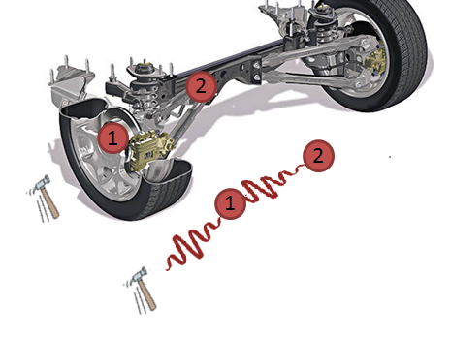
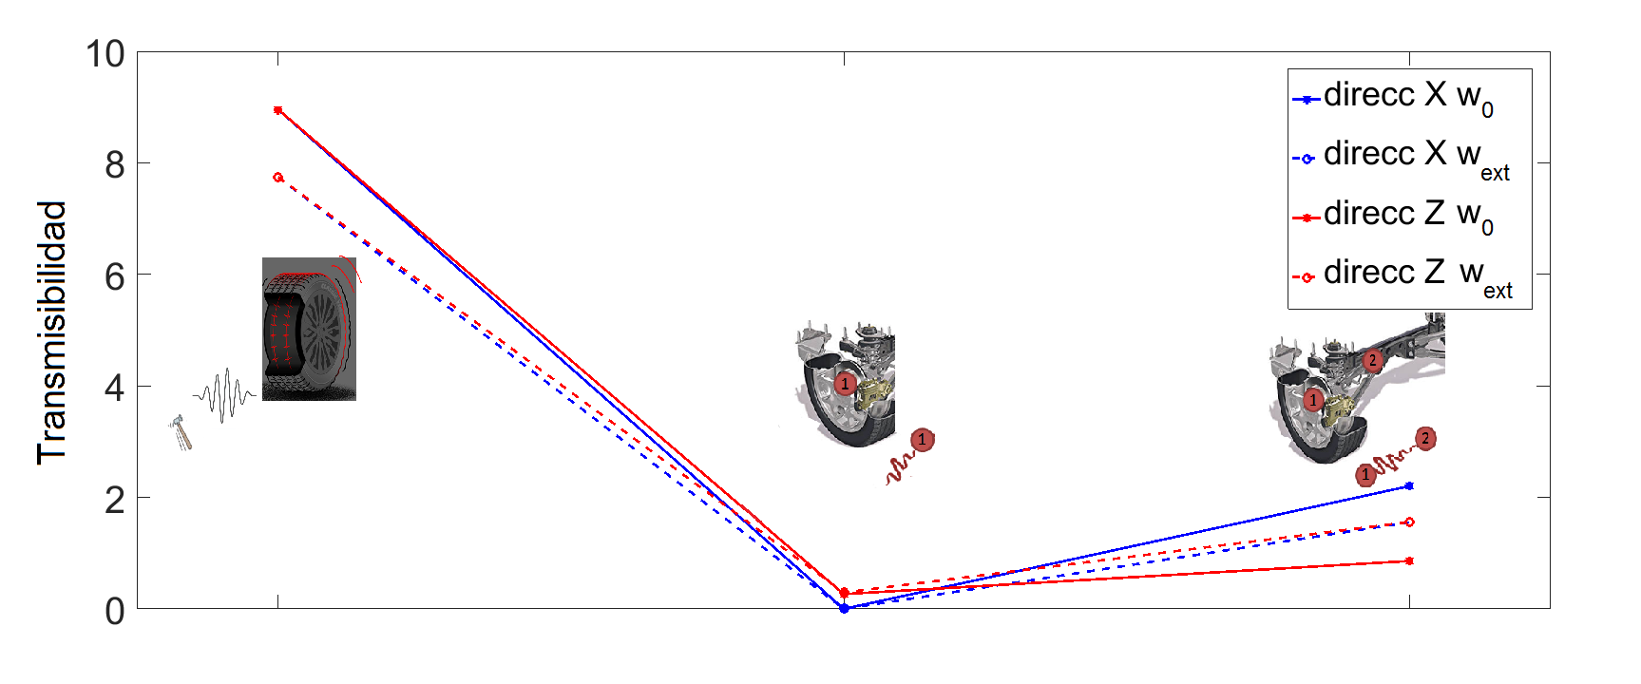
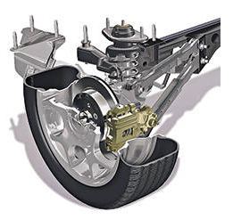
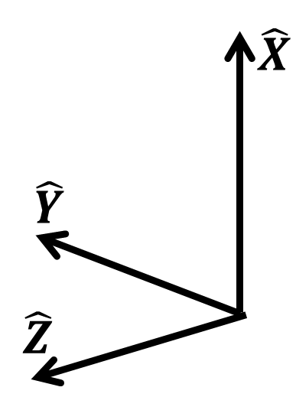



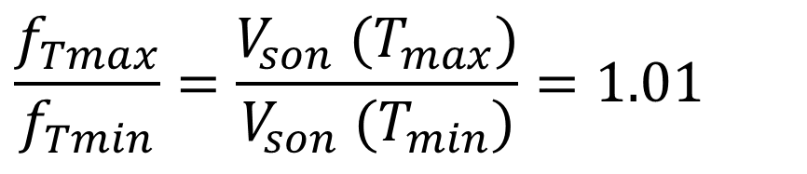

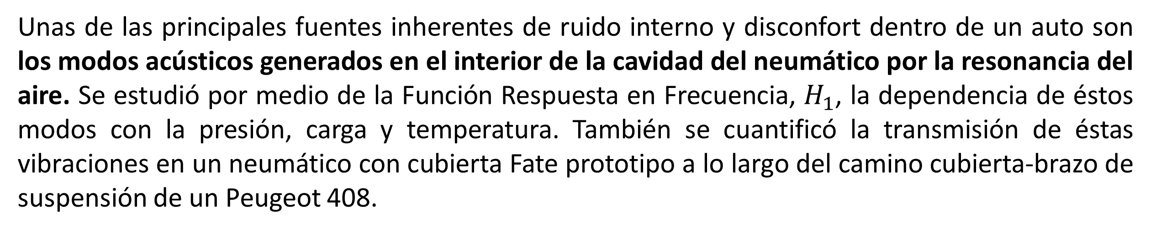



Estudio de los modos de vibración de neumáticos
y su transmisión en vehículos de pasajeros
Grupo de Investigación
Gerencia I+D
Yalovetzky R.^{[1][2]}, Velasco E. S. ^{[2]}, Curtosi G. N. ^{[2]}, Kuster J. ^{[2]}, Marzocca Á. J. ^{[2][3]}
^{[1]} Departamento de Física, FCEyN, UBA. ^{[2]} Grupo de Investigación, Gerencia de Investigación y Desarrollo, FATE S.A.I.C.I.
^{[3]} Laboratorio de Polímeros y Materiales Compuestos, Departamento de Física, FCEyN, UBA.
Resumen
Generación de las vibraciones acústicas
+
El aire en el interior de la cavidad, al ser excitado por la interacción del neumático con la pavimento, presenta modos de resonancia característicos que obedecen a una determinada distribución de la presión.
Resonancia
del aire
Vibración
de la estructura
Cavidad 0
Cavidad extremum
A primera aproximación:
$$f_{cav}= \frac{v_{son}}{l_{eff}}$$
$l_{eff}$es una longitud efectiva del neumático.
$v_{son}=v_{son}$ (T)
Unas de las principales fuentes inherentes de ruido interno y disconfort dentro de un auto son los modos acústicos generados en el interior de la cavidad del neumático por la resonancia del aire. Se estudió por medio de la Función Respuesta en Frecuencia, $H_{1}$, la dependencia de éstos modos con la presión, carga y temperatura. También se cuantificó la transmisión de éstas vibraciones en un neumático con cubierta Fate prototipo a lo largo del camino cubierta-brazo de suspensión de un Peugeot 408.
Al aplicarse una carga se desdobla en
dos modos por la ruptura de la simetría.
Dependencia con la presión
Dependencia con la carga
Al modificar la presión de inflado no se observan cambios significativos en la frecuencia del modo de cavidad pues $v_{son}$ no depende de la presión.
Dada la ruptura de simetría al aplicar carga el modo de cavidad se desdobla en dos modos. La distribución de carga de un automóvil sobre un neumático se encuentra en el rango de [240,360]kg.
Modo de cavidad
Cavidad 0
Cavidad extremum
Modo estructural
$\text{Δ}$ω bajo produce un acoplamiento
acústico-estructural = Amplificación
$$\text{Δ}ω_{−}$$
$$\text{Δ}ω_{+}$$
Dependencia con la temperatura
Por medio de una rueda de prueba se hace girar al neumático a 80km/h con una carga de 530kg para que aumente su temperatura hasta alcanzar el estacionario. A medida que pasa el tiempo, el neumático se enfría (también la presión baja) y se calcula la frecuencia de los modos de cavidad con una carga aplicada de 360kg. El rodado, el lateral y el aire en su interior tienen distintas temperaturas.
Curva de enfriamiento
rodado
lateral
aire
$$\frac{f_{Tmax}}{f_{Tmin}}=\frac{V_{son} (T_{max})}{V_{son} (T_{min})}=1.01$$
Se condice con el modelo de un gas ideal en una compresión adiabática. La variación de la frecuencia no es significativa (1.1% relativo).
Transmisibilidad en automóvil
Estudiamos la respuesta en dirección X y Z empleando un acelerómetro piezoeléctrico y un micrófono que mide la presión de sonido en el interior de la cavidad. El impacto se realiza con un martillo instrumentado. Se estudia la transmisión en (portamasa) y en (brazo de suspensión) teniendo un control sobre la presión de inflado y la temperatura del aire en el interior.
1
2
Auto: Peugeot 408
Cubierta:
Fate prototipo 205/55R16
La mayor amplificación se da por la respuesta de la cubierta.
Amplifica más en direcc. Z
indiferentemente del modo.
$$\hat{X}$$
Amplifica más
en direcc. X.
Diferenciación
del modo 0 y ext.
$$\hat{Y}$$
$$\hat{Z}$$
Impacto-cavidad cavidad-portamasa portamasa-suspensión
Conclusiones
- Los modos de cavidad estáticos del neumático permanecen invariantes bajo condiciones de uso típicas (aumento de temperatura y presión).
- El modo de cavidad que más se transmite en la dirección hacia el automóvil es el modo 0. Se debe evitar el acoplamiento de éste modo con los estructurales de su entorno.
Parte del trabajo fue realizado en la materia Laboratorio 6 y 7 (2do cuatrimetre 2017) de la carrera de Cs. Físicas, FCEyN, UBA
Referencias
[1] Feng, Z., Gu, P., Chen, Y., Li, Z., "Modeling and Experimental Investigation of Tire Cavity Noise Generation Mechanisms for a Rolling Tire," SAE Int. J. Passeng. Cars – Mech. Syst. 2(1):1414-1423, 2009
[2 ] SAE International. Surface Vehicle Recommended practice, 2012.

